Slide 1
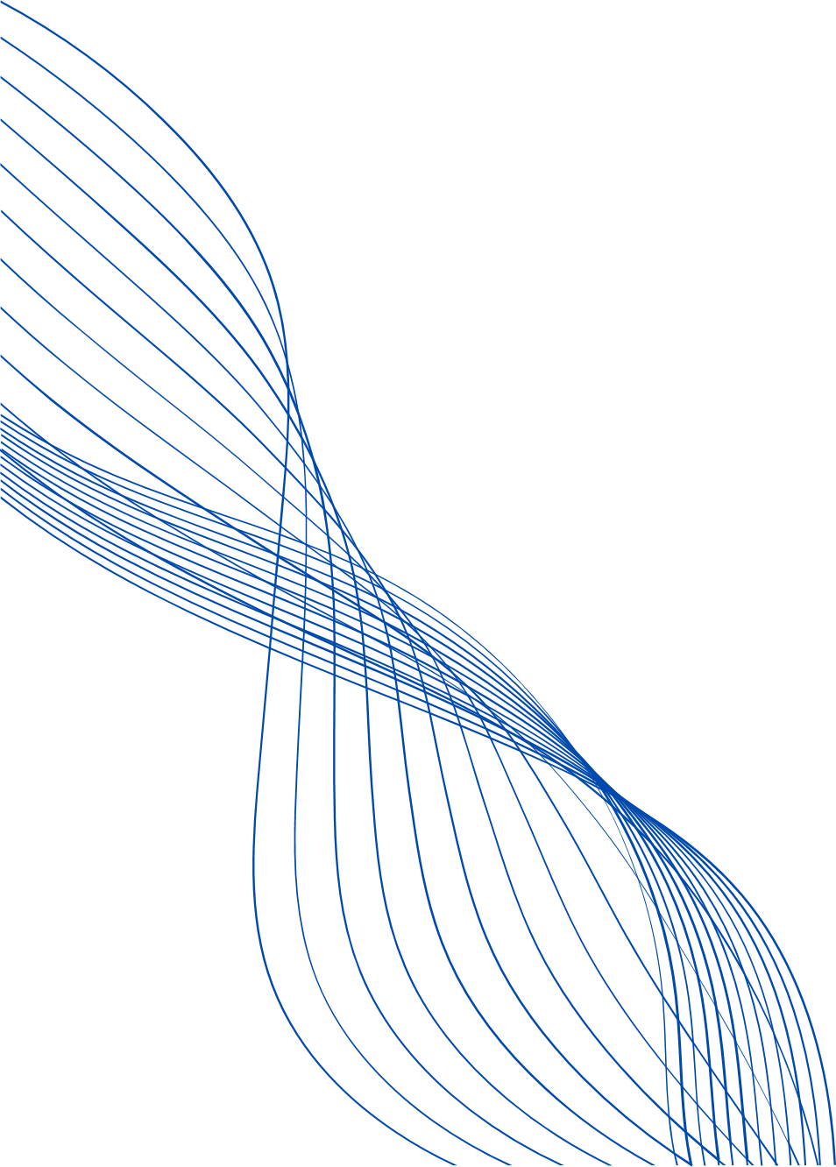


نظام JARVIS - مهندس المنصات الذكي
by Cisco – Outshift
اريج الزايدي
بكالوريوس تقنية معلومات

Slide 2
دمج تقنيات متقدمة
يجمع بين تقنيات الذكاء الاصطناعي المتقدمة والمكونات البرمجية التقليدية لتقديم حلول شاملة وموثوقة للمطورين
مهندس منصات ذكي مدعوم بالذكاء الاصطناعي
نظام JARVIS هو مهندس منصات ذكي يستخدم الذكاء الاصطناعي لأتمتة المهام المعقدة للمطورين مثل تجهيز البنية التحتية وإدارة عمليات CI/CD
أتمتة ذكية للمهام المعقدة
يقوم بحل المشكلات التقنية بشكل مستقل، ويختار الأدوات المناسبة تلقائياً، ويتعامل مع البنية التحتية السحابية بكفاءة عالية

Slide 3
الذكاء الوكيل (Agentic): التفكير واتخاذ القرارات الذاتية
التصحيح الذاتي (Self-Correction)
يستخدم تقنية Reflection لمراجعة الكود الذي أنتجه؛ فإذا وجد خطأ في إعدادات Kubernetes، يقوم بتعديله قبل تقديمه للمستخدم
التفكير والتخطيط (Reasoning & Planning)
عندما يطلب المطور تجهيز بيئة اختبار، يقوم الوكيل بتحليل الطلب، وتقسيمه إلى خطوات، واختيار الأدوات المناسبة مثل Kubernetes أو Terraform بشكل تلقائي
نظام متعدد الوكلاء (Multi-Agent System)
يتكون JARVIS من أكثر من 15 وكيل (Agent) متخصص. الوكيل المشرف (Supervisor) يقرر أي وكيل فرعي هو الأنسب لحل طلب المستخدم بناءً على طبيعة المهمة

Slide 4
المكونات غير المعتمدة على الذكاء الاصطناعي: الأساس التقني الموثوق
بروتوكول ACP
بروتوكول اتصال (Standard Protocol) يربط بين الوكلاء المختلفين لضمان تبادل البيانات بشكل تقني سليم ومنظم
قواعد التحقق (Rule-based Validation)
يستخدم النظام المنطق الرمزي (Symbolic Logic) للتأكد من أن أسماء الملفات أو الإعدادات تتبع سياسات الشركة الصارمة باستخدام كود برمجي تقليدي (If-Else)
قواعد البيانات وGraphRAG
تخزين المستندات والسياسات الخاصة بسيسكو. الذكاء الاصطناعي يسترجعها، لكن التخزين والفهرسة هي عمليات برمجية تقليدية لا تفكر

Slide 5
النتائج المذهلة
99%
تسريع الانجاز
زيادة بمعدل 10 أضعاف
تقليل الوقت من أسبوع إلى ساعة
99%
تسريع الانجاز
زيادة بمعدل 10 أضعاف
تقليل الوقت من أسبوع إلى ساعة
10X
زيادة الإنتاجية
زيادة بمعدل 10 أضعاف
تقليل وقت إعداد أنابيب CI/CD
تقليل الوقت المستغرق لإعداد أنابيب البيانات CI/CD من أسبوع كامل إلى أقل من ساعة واحدة فقط
تحسين جودة الكود
تحسين جودة الكود من خلال التصحيح الذاتي والمراجعة الآلية قبل النشر

Slide 6
شكراً لكم
نظام JARVIS من Cisco Outshift يمثل مستقبل هندسة المنصات الذكية

